Slide 1

Phân môn:
Tập đọc
Lớp 3

Slide 2








YÊU CẦU THAM GIA TIẾT HỌC
Chuẩn bị đầy đủ sách vở, đồ dùng
Tập trung lắng nghe
Chủ động ghi chép
Thực hành yêu cầu của giáo viên

Slide 3
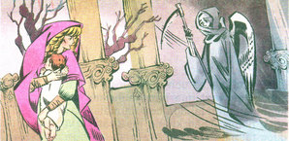

Slide 4







NHỔ CÀ RỐT

Slide 5



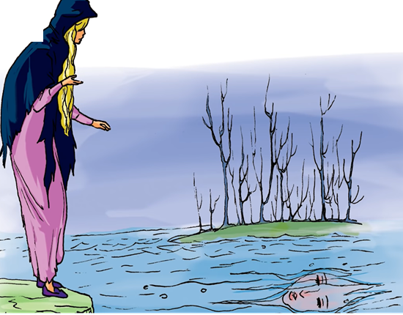




Người mẹ đã làm gì để hồ nước chỉ dường tìm con?
A : bà khóc đôi mắt hóa thành 2 hòn ngọc.
B : bà đi về nhà.
C : bà ôm ghì bụi gai.
A B C

Slide 6

Nội dung bài tập đọc Người mẹ?
A : Người mẹ mẹ là người dũng cảm.
B : Người mẹ không sợ Thần Chết.
C : Người mẹ có thể hi sinh tất cả vì con.
A B C

Slide 7

Con giỏi quá ! Tiếp tục phát huy con nhé!

Slide 8
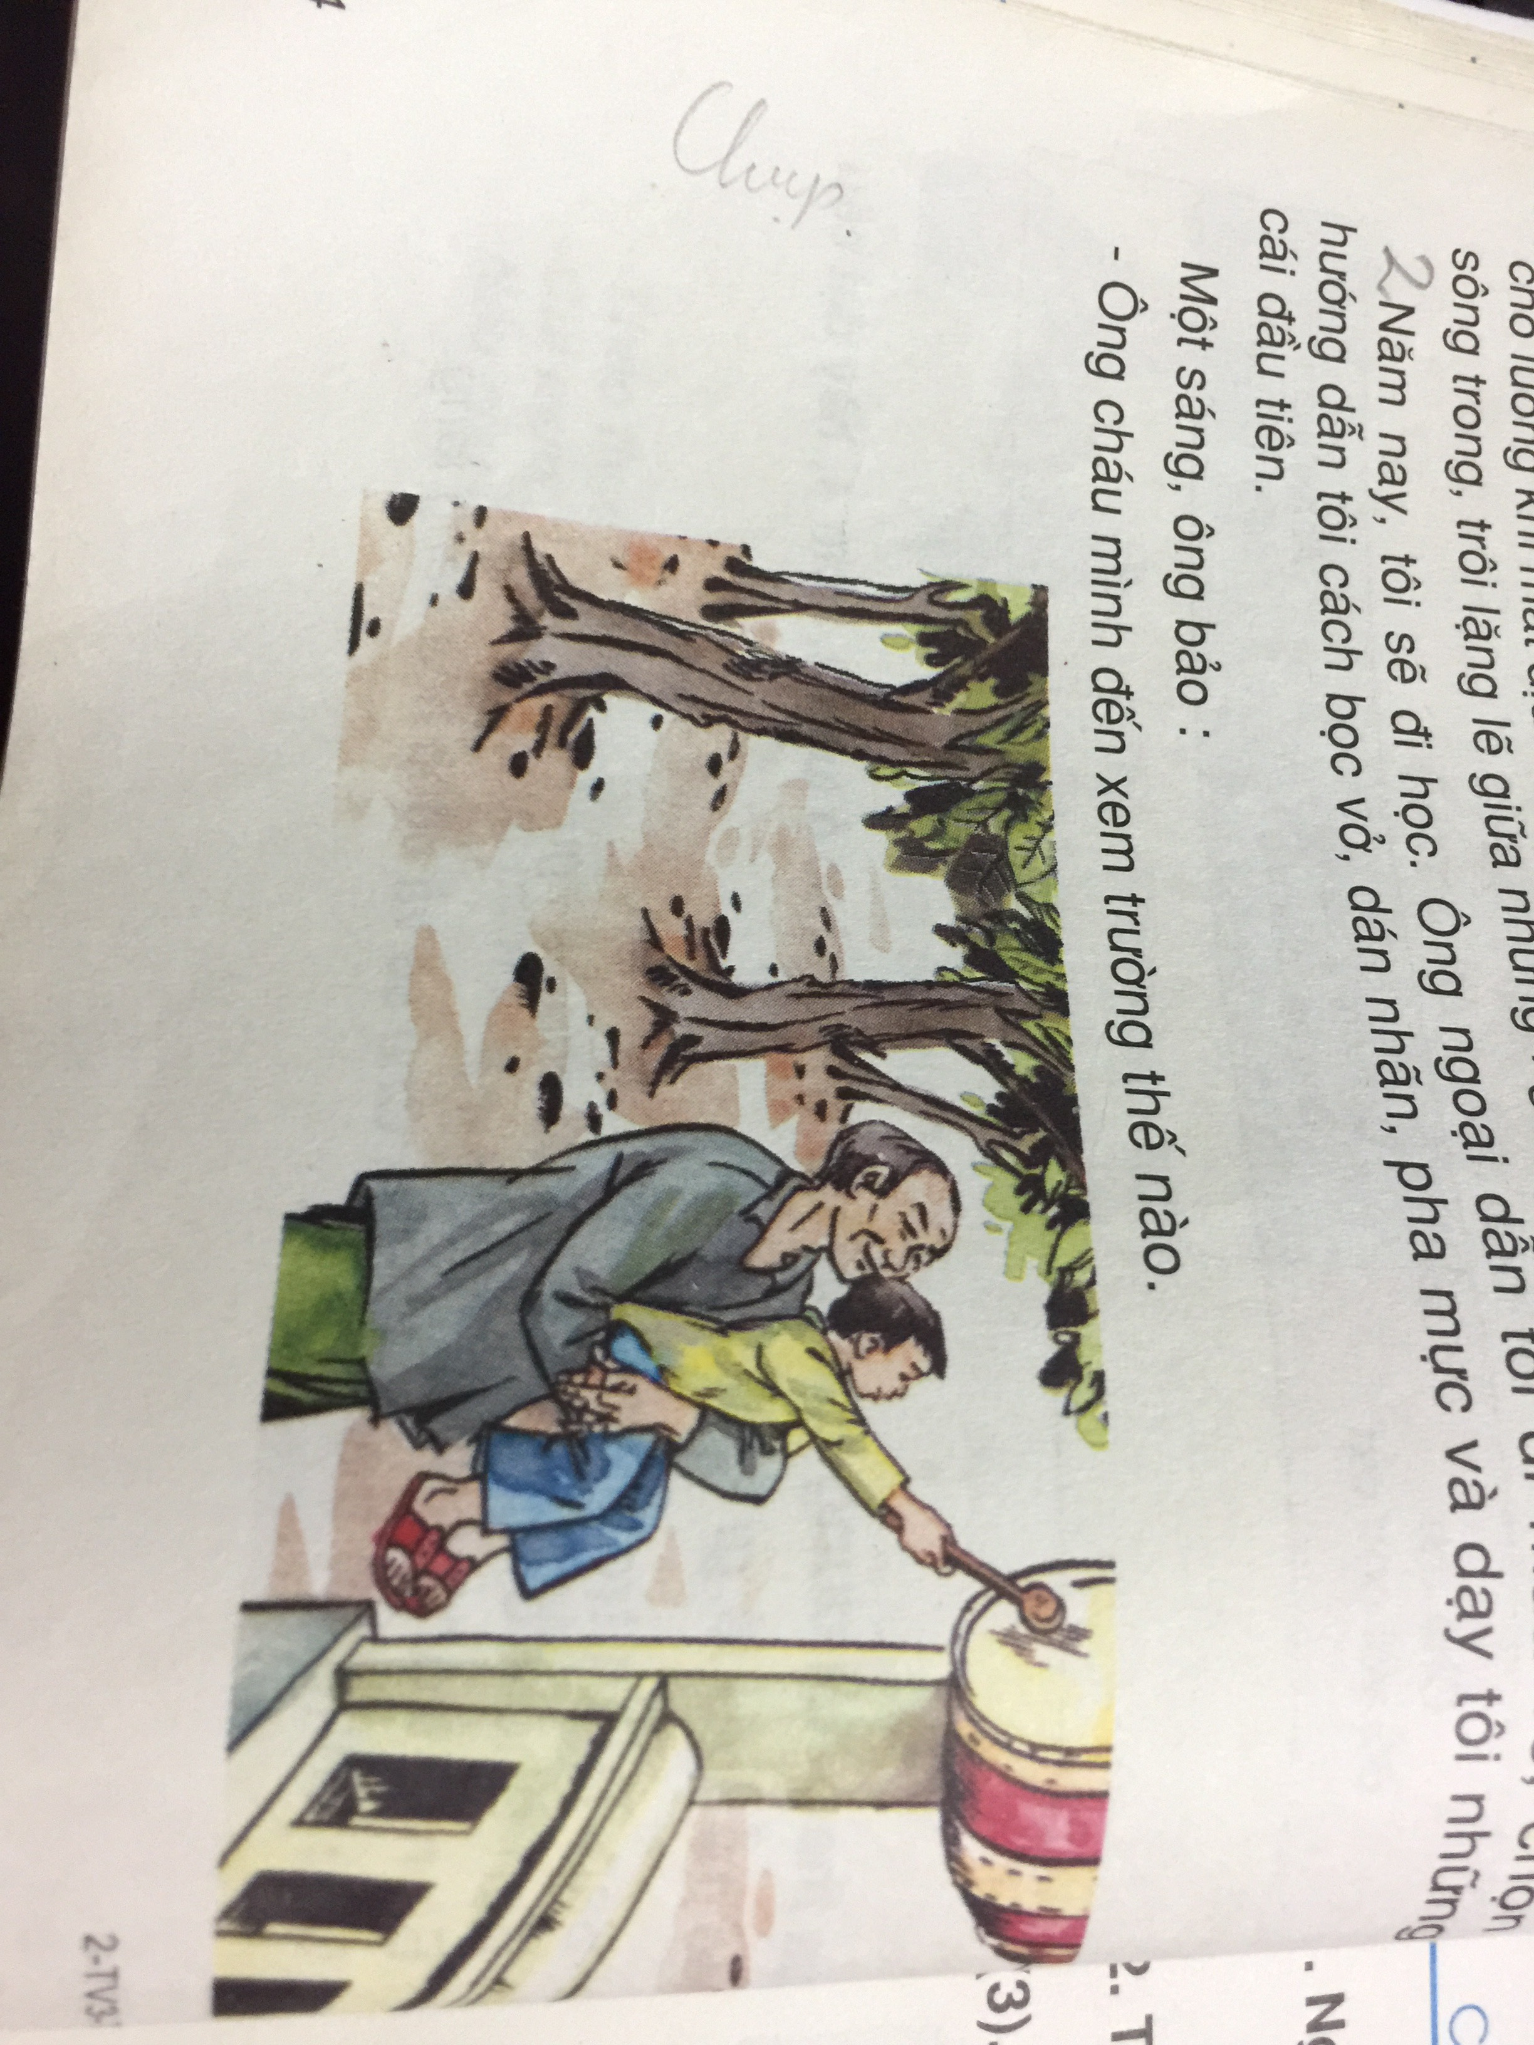

Slide 9


Tập đọc
Ông ngoại

Slide 10
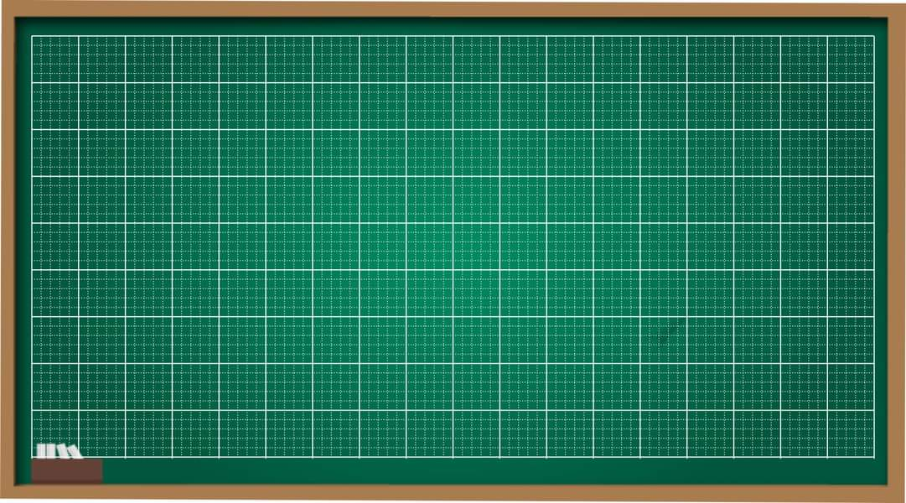
Thứ tư, ngày 29 tháng 9 năm 2021
Tập đọc
(4) ông ngoại

Slide 11

MỤC TIÊU
Đọc đúng, to, rõ ràng, mạch lạc
Hiểu nội dung bài học
Phân biệt giọng dẫn truyện, các nhân vật trong truyện.

Slide 12
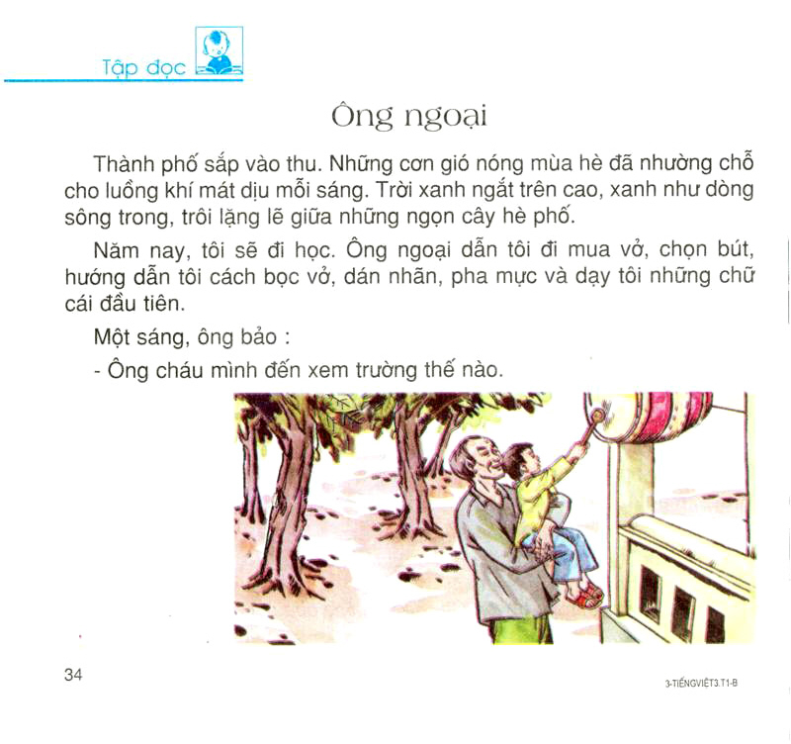
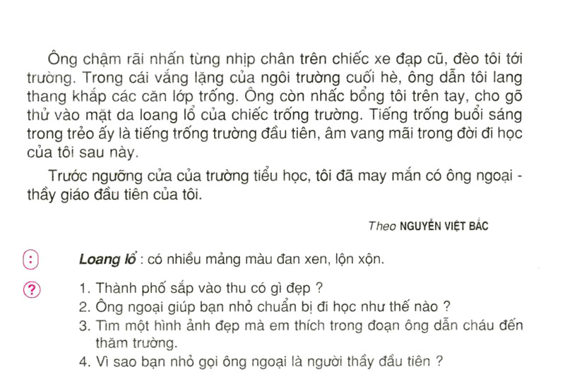

Slide 13







Đọc mẫu

Slide 14
Ông ngoại
Thành phố sắp vào thu. Những cơn gió nóng mùa hè đã nhường chỗ cho luồng khí mát dịu mỗi sáng. Trời xanh ngắt trên cao, xanh như dòng sông trong, trôi lặng lẽ giữa những ngọn cây hè phố.
Năm nay, tôi sẽ đi học. Ông ngoại dẫn tôi đi mua vở, chọn bút, hướng dẫn tôi cách bọc vở, dán nhãn, pha mực và dạy tôi những chữ cái đầu tiên.
Một sáng, ông bảo:
- Ông cháu mình đến xem trường thế nào.
Ông chậm rãi nhấn từng nhịp chân trên chiếc xe đạp cũ, đèo tôi tới trường. Trong cái vắng lặng của ngôi trường cuối hè, ông dẫn tôi thang lang khắp các căn lớp trống. Ông còn nhấc bổng tôi trên tay, cho gõ thử vào mặt da loang lổ của chiếc trống trường đầu tiên. Tiếng trống buổi sáng trong trẻo ấy là tiếng trống trường đầu tiên, âm vang mãi trong đời đi học của tôi sau này.
Trước ngưỡng cửa của trường tiểu học, tôi đã may mắn có ông ngoại - thầy giáo đầu tiên của tôi.

Slide 15
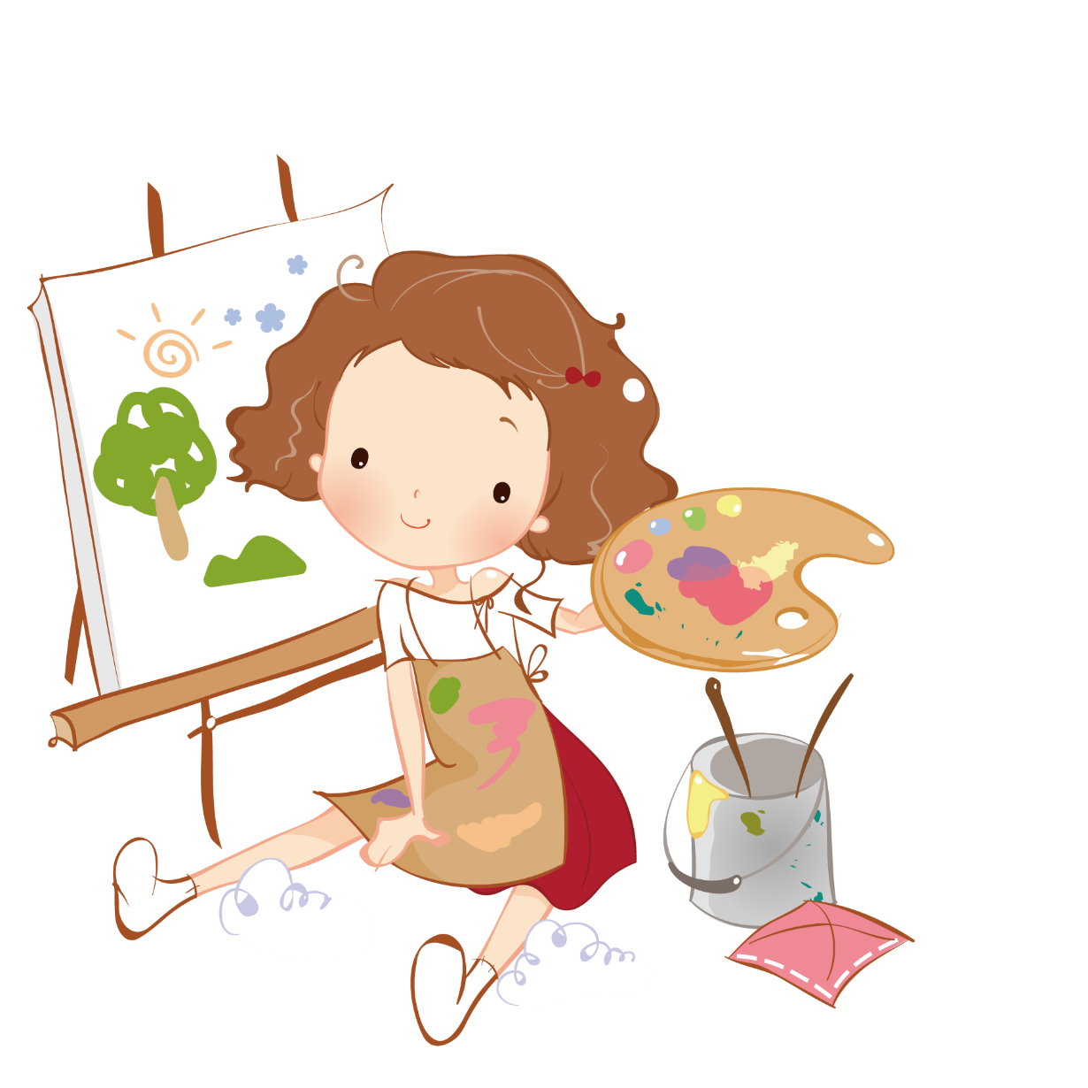
Chia đoạn
+ Đoạn 1: Thành phố … hè phố.
+ Đoạn 2: Năm nay … xem trường thế nào.
+ Đoạn 3: Ông chậm rãi … sau này.
+ Đoạn 4: Phần còn lại.

Slide 16
Ông ngoại
1. Thành phố sắp vào thu. Những cơn gió nóng mùa hè đã nhường chỗ cho luồng khí mát dịu mỗi sáng. Trời xanh ngắt trên cao, xanh như dòng sông trong, trôi lặng lẽ giữa những ngọn cây hè phố.
2. Năm nay, tôi sẽ đi học. Ông ngoại dẫn tôi đi mua vở, chọn bút, hướng dẫn tôi cách bọc vở, dán nhãn, pha mực và dạy tôi những chữ cái đầu tiên.
Một sáng, ông bảo:
- Ông cháu mình đến xem trường thế nào.
3. Ông chậm rãi nhấn từng nhịp chân trên chiếc xe đạp cũ, đèo tôi tới trường. Trong cái vắng lặng của ngôi trường cuối hè, ông dẫn tôi thang lang khắp các căn lớp trống. Ông còn nhấc bổng tôi trên tay, cho gõ thử vào mặt da loang lổ của chiếc trống trường đầu tiên. Tiếng trống buổi sáng trong trẻo ấy là tiếng trống trường đầu tiên, âm vang mãi trong đời đi học của tôi sau này.
4. Trước ngưỡng cửa của trường tiểu học, tôi đã may mắn có ông ngoại - thầy giáo đầu tiên của tôi.

Slide 17

LUYỆN ĐỌC
- Đọc nối tiếp đoạn lần 1

Slide 18
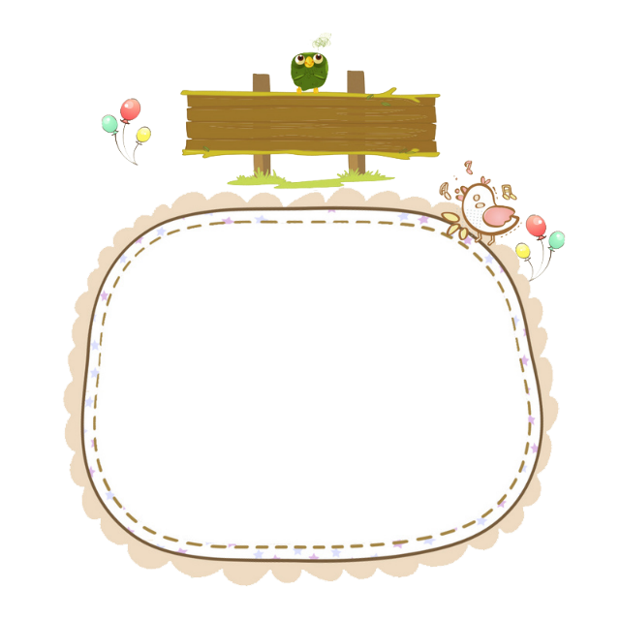

Luyện đọc từ khó
Cơn gió nóng
Luồng khí
Lặng lẽ
Vắng lặng

Slide 19
LUYỆN ĐỌC
- Đọc nối tiếp đoạn lần 2

Slide 20
Luyện đọc câu dài
Những cơn gió nóng mùa hè đã nhường chỗ cho luồng khí mát dịu mỗi sáng.

Slide 21
LUYỆN ĐỌC
- Đọc nối tiếp đoạn lần 3

Slide 22
Tìm hiểu bài

Slide 23
Tìm hiểu bài
Đọc thầm đoạn 1
1) Thành phố sắp vào thu có gì đẹp ?
Không khí mát dịu vào mỗi sáng; trời xanh ngắt trên cao, xanh như dòng sông trong, trôi lặng lẽ giữa những ngọn cây hè phố.

Slide 24
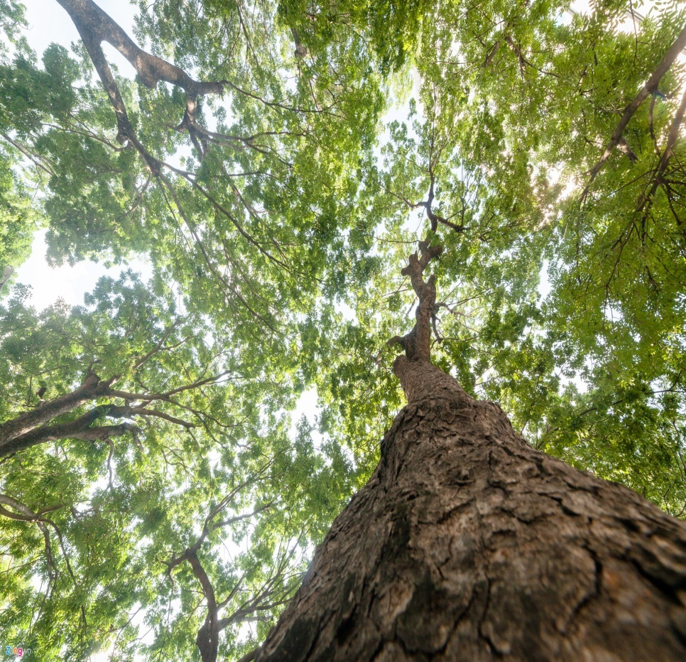
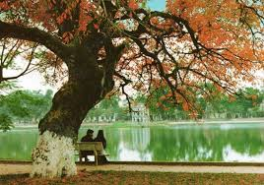

Slide 25
Tìm hiểu bài
Đọc thầm đoạn 2:
2) Ông ngoại giúp bạn nhỏ chuẩn bị đi học như thế nào ?
Ông dẫn bạn đi mua vở, chọn bút, hướng dẫn bạn cách bọc vở, dán nhãn , pha mực, dạy bạn những chữ cái đầu tiên.

Slide 26
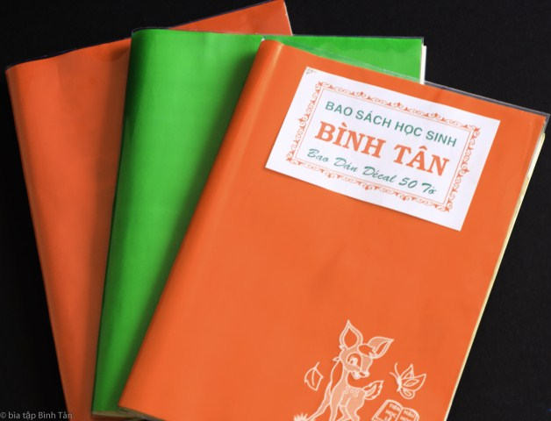
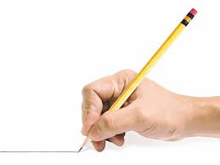

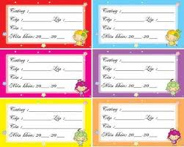

Slide 27
Tìm hiểu bài
Đọc thầm đoạn 3:
3.Tìm một hình ảnh đẹp mà em thích trong đoạn ông dẫn cháu đến thăm trường?
Ông chậm rãi nhấn từng nhịp chân trên chiếc xe đạp cũ, đèo bạn nhỏ tới trường.
Ông dẫn bạn nhỏ thang lang khắp các căn lớp trống trong cái vắng lặng của ngôi trường cuối hè.
Ông nhấc bổng bạn nhỏ trên tay, cho gõ thử vào mặt da loang lổ của chiếc trống trường.

Slide 28
Mời các em quan sát tranh

Slide 29
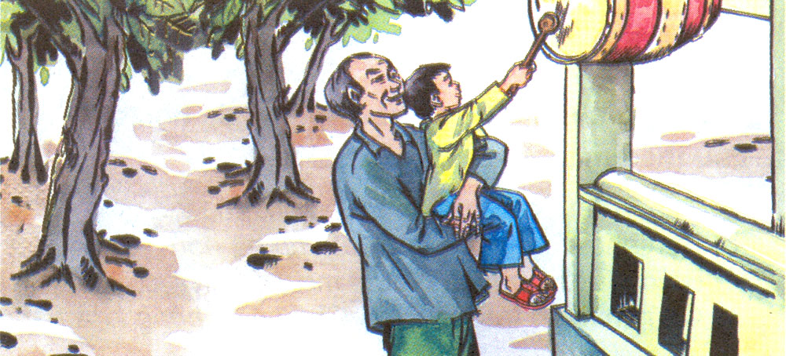

Slide 30


Giải nghĩa từ
Loang lổ: có nhiều mảng màu đan xen, lộn xộn

Slide 31
Tìm hiểu bài
Đọc thầm đoạn 4:
4. Vì sao bạn nhỏ gọi ông ngoại là người thầy đầu tiên?
Vì ông dạy bạn những chữ cái đầu tiên.
Ông là người đầu tiên dẫn bạn đến trường học.
Ông là người nhấc ổng bạn trên tay, cho bạn gõ thử vào chiếc trống trường, nghe tiếng trống trường đầu tiên.

Slide 32
Tìm hiểu bài
+ Qua bài tập đọc em thấy tình cảm của hai ông cháu trong bài văn này như thế ?
Tình cảm ông cháu rất sâu nặng: ông hết lòng chăm lo cho cháu, cháu mãi biết ơn ông – người thầy đầu tiên của cháu trước ngưỡng cửa trường tiểu học.

Slide 33

Nội dung bài
Ca ngợi tình cảm gắn bó, sâu nặng giữa ông và cháu. Ông hết lòng chăm lo cho cháu, cháu suốt đời biết ơn ông.

Slide 34
Luyện đọc lại
Thành phố sắp vào thu.// Những cơn gió nóng mùa hè đã cho luồng khí mỗi sáng.// Trời trên cao, / xanh như trong,/ trôi giữa những ngọn cây hè phố. //
mát dịu
nhường chỗ/
mát dịu
nhường chỗ
xanh ngắt
xanh ngắt
dòng sông
dòng sông
lặng lẽ/
lặng lẽ

